Slide 1
Ở đây có ba file, một file thầy cô in đen trắng cho hs tự trang trí. Hai file có sẵn

Slide 2
NGUYỄN THẢO CHI

Slide 3

THẢO CHI

Slide 4
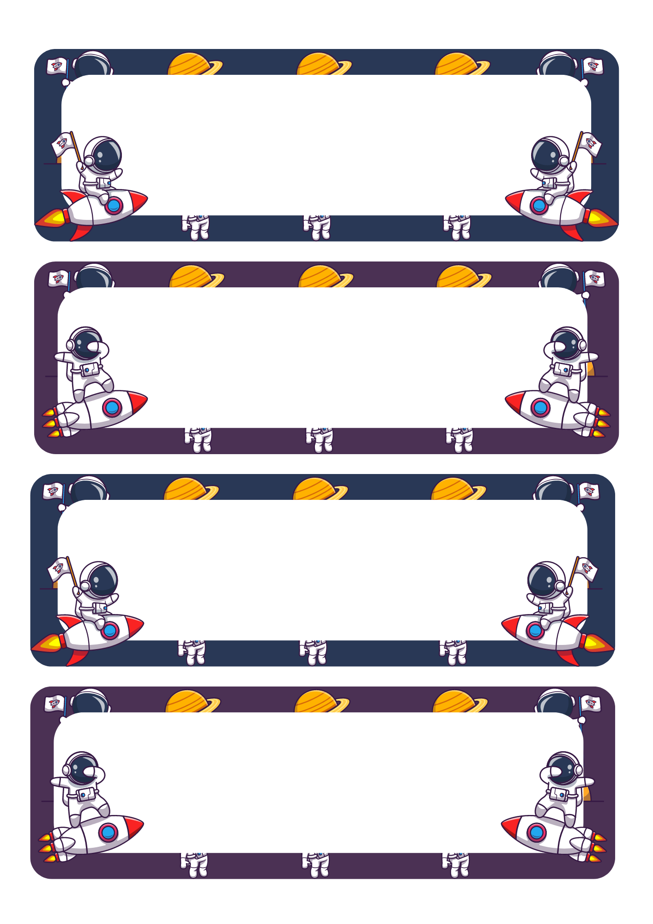
SƠN TÙNG

Slide 5
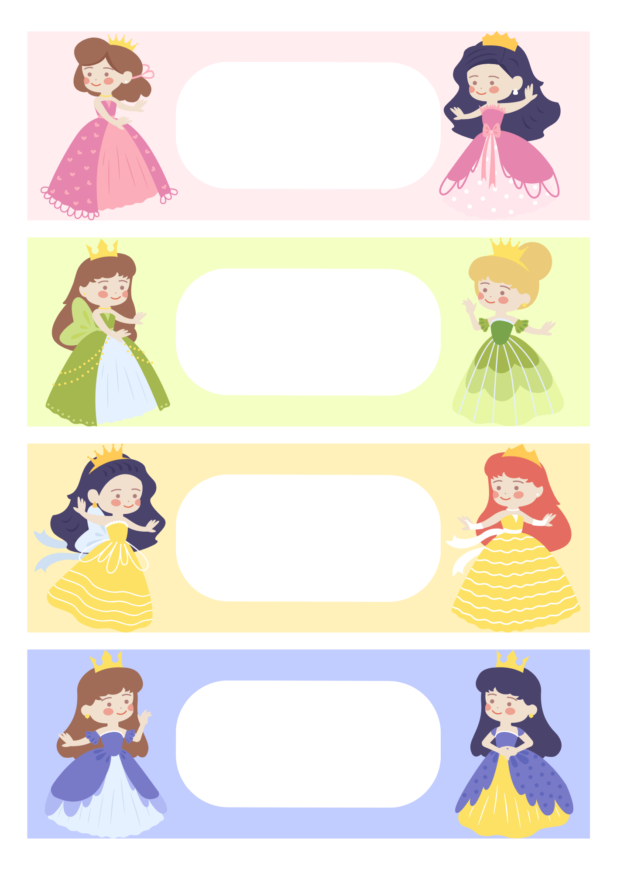
MỸ HẠNH

Slide 6

Con:………………………… Gửi: …………………………
……………………………………………………………………………………………………………………………………………………………....
From: …………………………
……………………………………………………………………………………………………………………………………………………………....
From: …………………………
……………………………………………………………………………………………………………………………………………………………....
From: …………………………
……………………………………………………………………………………………………………………………………………………………....

Slide 7

From: …………………………
……………………………………………………………………………………………………………………………………………………....
From: …………………………
……………………………………………………………………………………………………………………………………………………....
From: …………………………
……………………………………………………………………………………………………………………………………………………....
From: …………………………
……………………………………………………………………………………………………………………………………………………....

